Slide 1
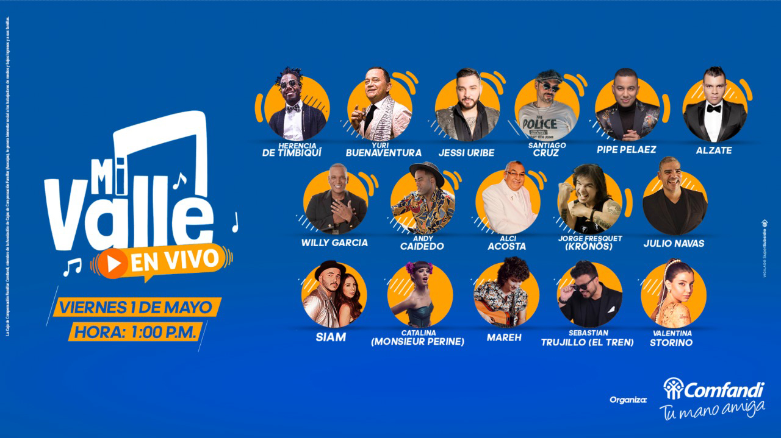

Slide 2
Racional
Como es tradición este año la Caja efectúa un gran evento para la celebración del primero de mayo, atendiendo la situación actual se invita a la población de afiliados a disfrutar de un concierto virtual con 16 artistas de talla internacional en la modalidad de streaming. Se potenciará la actividad con el lanzamiento del “Voluntariado Comfandi” bajo el concepto de “Unidos por el Valle” como expectativa y el lanzamiento de la revista Tu mano amiga digital.

Slide 4
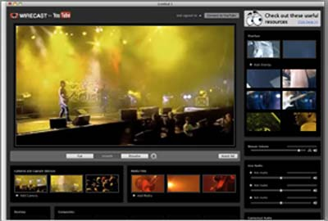
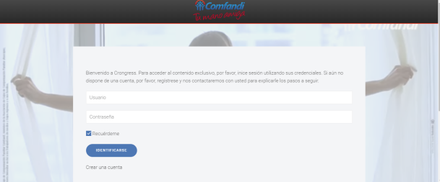
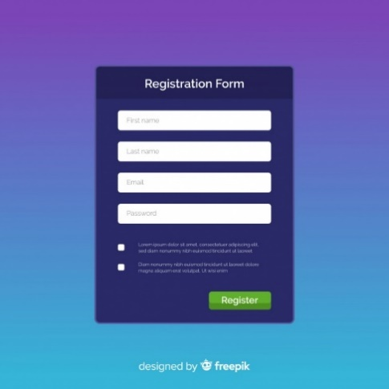
Transmisión del evento
FORMULARIO PLATAFORMA COLBOLETOS
MEDIOS DE COMUNICACIÓN
CORREO DE CONFIRMACIÓN DE INSCRIPCIÓN
UNA VEZ REGISTRADO PUEDE INGRESAR A LA PLATAFORMA DE STREAMING 1 DE MAYO

Slide 5
Paso a paso para registro
2. Inicia creando un usuario nuevo. Con este te identificarás para ingresar al concierto.
3. Luego registra tu nombre, apellido, correo electrónico, crea una contraseña, confirma la contraseña, selecciona tipo de documento, ingresa número de documento y acepta política de tratamiento de datos.
4. Se enviará mail de confirmación con link para activar la cuenta. Revisa en la bandeja de correos no deseados.
5. Da clic en el enlace para activar cuenta que encuentras en el correo.
6. En la página a la que has sido direccionado ingresa el usuario y contraseña registrados.
7. Da clic en identificarse y llegarás a la plataforma donde podrás disfrutar del evento.
1. Ingresa al link del evento. Allí encontrarás un formulario de registro para crear tu cuenta

Slide 6
Alianza VOIKE
Alianza VOIKE – COMFANDI
Por la inscripción al concierto en la página de Colboletos, las personas recibirán una suscripción gratis
por 15 días de música en la aplicación Voike.

Slide 7
Sorteos durante la transmisión del concierto
Camisetas del deportivo Cali
Camisetas del América de Cali
Estadías en Calima con vigencia hasta el 2021
Mercados Comfandi

